Slide 1
Clasificación de la Fallas.
Acciones Correctivas-Modificativas.
Mantenimiento Industrial.
Alejandro Valencia.
Andrés Rosero.
01 de noviembre de 2025.

Slide 2
Introducción.
En el mantenimiento industrial, la identificación y clasificación de las fallas es un paso esencial para determinar la causa raíz de los problemas y definir las acciones correctivas y/o modificativas más adecuadas.
Una falla puede entenderse como la pérdida de la capacidad de un sistema, componente o equipo de cumplir su función bajo condiciones específicas de operación.
Clasificarlas permite priorizar las intervenciones, reducir costos de mantenimiento, aumentar la confiabilidad del sistema y mejorar la disponibilidad operativa de los equipos.

Slide 3

Clasificación de la Fallas.
A continuación, veremos las principales clases de fallas que se presentan en los sistemas industriales.

Slide 4
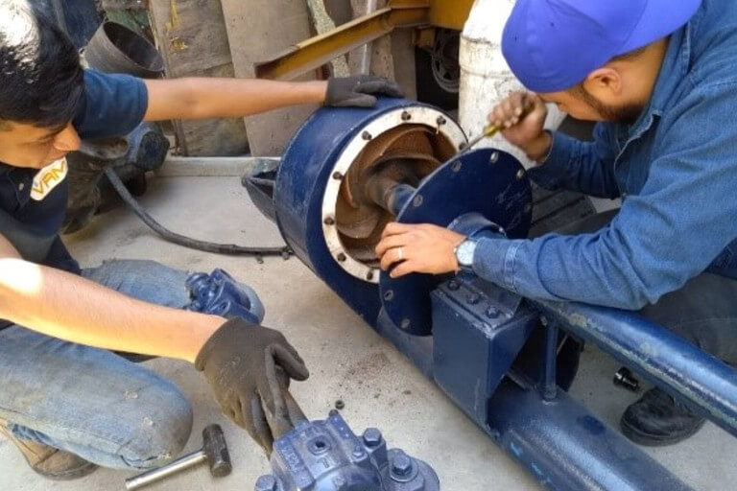
Falla Funcional.
Es la que ocurre cuando el equipo deja de cumplir completamente su función principal.
Ejemplo: Una bomba centrífuga de agua deja de bombear debido a la rotura del eje.
Solución: Sustituir el eje por uno nuevo o recuperar el original mediante soldadura TIG y mecanizado; realizar análisis de causa raíz (RCA) para determinar si la rotura se debió a desalineación o fatiga.

Slide 5
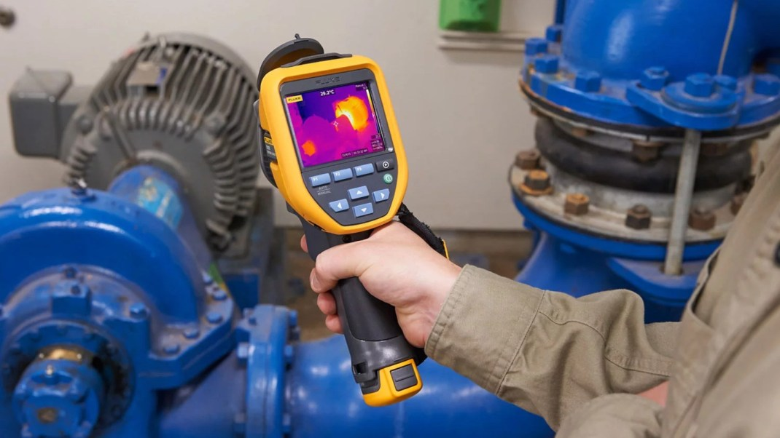
Falla Potencial.
Es una condición que se detecta antes de que suceda o se produzca la falla funcional.
Ejemplo: Se detecta un aumento de vibración en un rodamiento durante un monitoreo predictivo.
Solución: Programar mantenimiento preventivo, cambiar el rodamiento o aplicar lubricación adecuada antes de que ocurra la falla total.

Slide 6
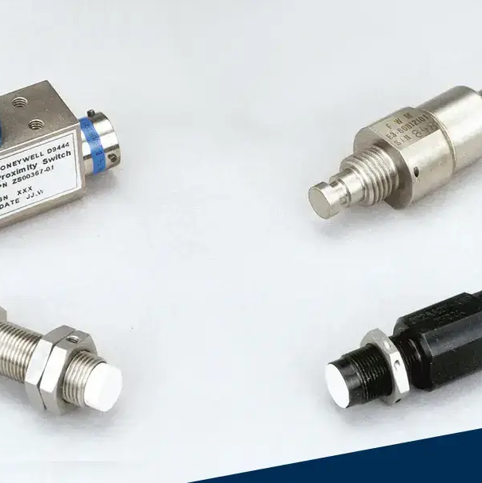
Falla Intermitente.
Es la que ocurre de forma aleatoria, sin un patrón definido, haciendo difícil su diagnóstico.
Ejemplo: Un sensor de temperatura presenta lecturas erráticas por mal contacto eléctrico.
Solución: Revisar conexiones eléctricas, reemplazar el sensor y aplicar inspecciones de conexión en mantenimiento rutinario.

Slide 7
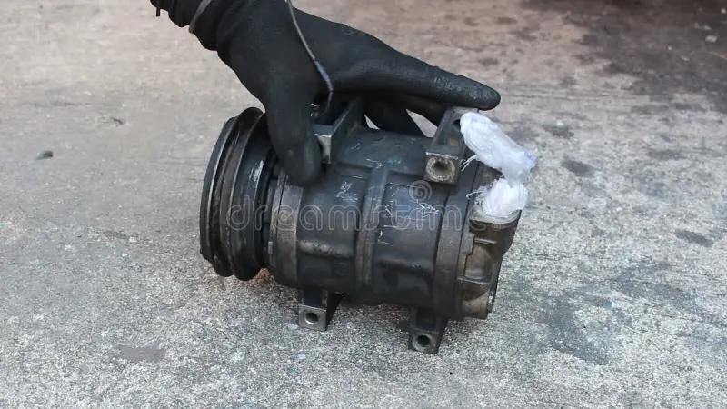
Falla Total.
Es la que ocurre cuando el componente queda completamente dañado o fuera de servicio e inutilizable.
Ejemplo: El motor de un compresor se quema debido a una sobrecarga eléctrica.
Solución: Sustituir el motor, instalar protección térmica y ajustar parámetros eléctricos para prevenir sobrecorrientes.

Slide 8
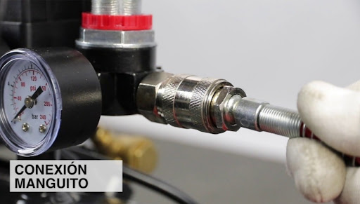
Falla Parcial.
Es la que sucede cuando el equipo aún funciona, pero con un rendimiento bajo o menor al especificado.
Ejemplo: Un compresor pierde presión por desgaste en los anillos del pistón.
Solución: Sustitución de anillos o reacondicionamiento del cilindro; aplicar control de lubricación y monitoreo de presión.

Slide 9
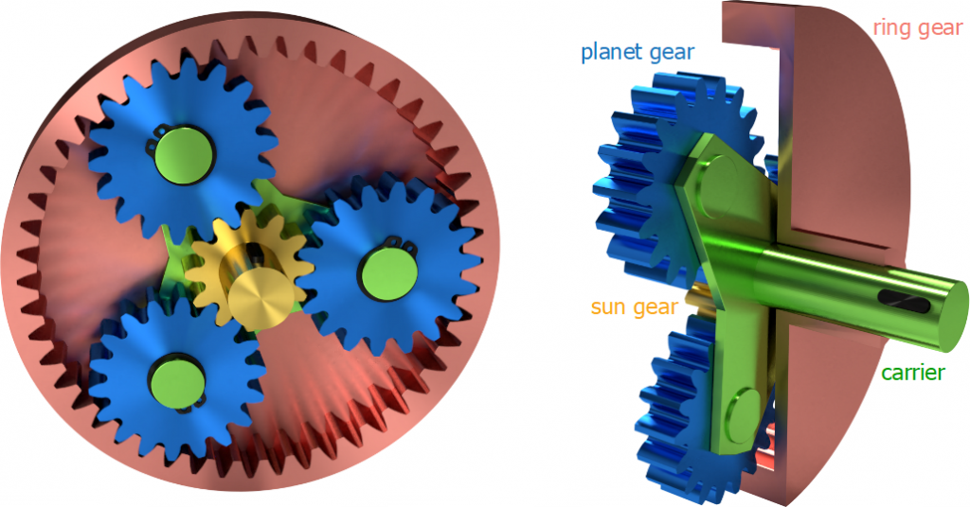
Falla por Desgaste.
Es la falla producida por el deterioro gradual de los materiales debido a fricciones, corrosiones y/o fatiga.
Ejemplo: Desgaste en los dientes de un engranaje por falta de lubricación adecuada.
Solución: Rectificado y recubrimiento superficial; implementar plan de lubricación preventiva y análisis de aceite.

Slide 10
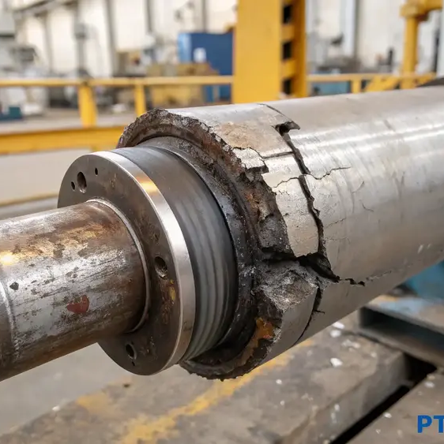
Falla Repentina.
Es la que ocurre sin aviso previo, generalmente por sobrecarga, impacto y/o defecto desconocido u oculto.
Ejemplo: Rotura del eje de una bomba durante la operación por fatiga del material.
Solución: Sustitución del eje, análisis metalográfico del componente y rediseño del elemento para mejorar su resistencia.

Slide 11
Y por último…
En conclusión, la correcta clasificación de las fallas permite aplicar acciones correctivas o modificativas más efectivas, optimizando los recursos del área de mantenimiento. También, posibilita el uso de metodologías de mantenimiento predictivo, que reducen los tiempos muertos y mejoran la confiabilidad del sistema.
El análisis técnico de las causas y la implementación de mejoras continuas son claves para aumentar la vida útil de los equipos industriales.

Slide 12
¡MUCHAS GRACIAS!

